Slide 1
PROYECTO DE GRADO
PLAN DE MEJORAMIENTO DEL PROCESO DE GESTIÓN DOCUMENTAL EN LA COORDINACIÓN GENERAL JURÍDICA DEL MINISTERIO DE TELECOMUNICACIONES Y DE LA SOCIEDAD DE LA INFORMACIÓN (MINTEL)
Autora:
Rosa Emilia Chicaiza Collaguazo
Directora
Ing. Paola Suárez
Codirectora
Ing. Jenny Hidalgo

Slide 2
AGENDA
RESEÑA DEL MINTEL
MISIÓN
VISIÓN
ESTRUCTURA FUNCIONAL DE LA CGJ
ANÁLISIS FODA
PROPUESTA DE MEJORAMIENTO DE LA GESTIÓN DOCUMENTAL
FORMULARIOS
CONCLUSIÓN Y RECOMENDACIONES

Slide 3
RESEÑA HISTÓRICA
Creado mediante Decreto Ejecutivo Nº 8 firmado por el Presidente el 13 de agosto de 2009.
Su creación responde a la necesidad de coordinar acciones de apoyo y asesoría para garantizar el acceso igualitario a los servicios que tienen que ver con el área de telecomunicación.

Slide 4
MISIÓN
Ser el órgano rector del desarrollo de las tecnologías de la información y comunicación en el Ecuador, que incluyen las telecomunicaciones y el espectro radioeléctrico, que emite políticas, planes generales y realiza el seguimiento y evaluación de su implementación, coordinando acciones con los actores de los sectores estratégicos para garantizar el acceso igualitario a los servicios y promover su uso efectivo, eficiente y eficaz.

Slide 5
VISIÓN
Liderar y gobernar todos los procesos necesarios para que los ciudadanos accedan y generen información y conocimiento, mediante el uso efectivo de las tecnologías de la información y comunicación integrados activamente al proceso de desarrollo social y solidario del Ecuador.

Slide 6
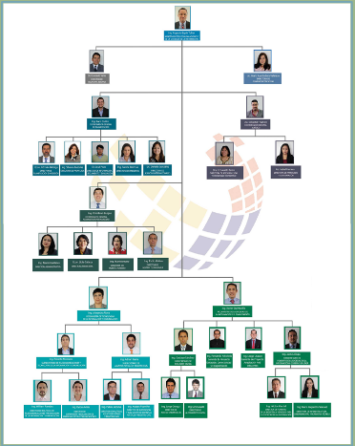
Estructura orgánica del MINTEL

Slide 7
ESTRUCTURA ADMINISTRATIVA DE LA
COORDINACIÓN GENERAL JURÍDICA
COORDINADOR GENERAL JURÍDICO
DIRECTOR DE PATROCINIO Y CONTRATACIÓN
DIRECTORA DE ASESORÍA LEGAL Y DESARROLLO NORMATIVO
Secretaria

Slide 8
ANÁLISIS FODA
Es una herramienta analítica que servirá para examinar las Fortalezas, Oportunidades, Debilidades y Amenazas de la Coordinación General Jurídica, con relación a la Gestión Documental y Archivo.

Slide 9
FORTALEZAS
Existencia de un archivo del área de la CGJ con documentación física y en buenas condiciones de años anteriores.
Buena predisposición por parte del personal administrativo para la actualización y aplicación de nuevos conocimientos.
Diseño interno de una base de datos para la sistematización de la información.
Mejorar los procedimientos administrativos, eliminando tareas innecesarias o repetitivas.

Slide 10
OPORTUNIDADES
Apoyo de las autoridades para la implementación de un instructivo para la Gestión de Documental y Archivo.
El MINTEL es una institución que tiene el espacio necesario para el archivo de la documentación.
Existencia de una Normativa General para instituciones públicas de la Organización Básica y Gestión Documental expedida por el Consejo Nacional de Archivos del Ecuador lo cual sirve como marco referencial, para la elaboración del presente Instructivo.
Capacitación a los funcionarios de la CGJ sobre Gestión de Documental y Archivo.

Slide 11
DEBILIDADES
La Coordinación General Jurídica, a pesar de contar con el espacio físico para el área del archivo, no cuenta con las adecuaciones necesarias para conservar la documentación.
Falta de planificación para capacitación continua por parte de la CGJ.
Escaso personal capacitado en conocimientos básicos de archivo.
Falta de recurso humano para la dedicación exclusiva a las actividades archivísticas.
Apatía de algunos funcionarios para seguir las directrices archivísticas establecidas.

Slide 12
AMENAZAS
Posibilidad de postergar las capacitaciones por cuanto se dé una reducción del presupuesto destinado para estas.
El presupuesto asignado para mejoras del espacio físico del área documental no sea suficiente debido a mejoras no previstas.
No contar con los suministros suficientes y necesarios para realizar el proceso de archivo en lo que se refiere a carpetas archivador, cajas para conservación de la documentación, etc.

Slide 13
BASE LEGAL
Considerando la Resolución No. CNA-001-2005 del Sistema Nacional de Archivos - SINAR, en cumplimiento a la Ley Orgánica de Transparencia y Acceso a la Información Pública y su Reglamento, publicado en el Registro Oficial No. 67 de 25 de julio de 2005.

Slide 14
Base de Datos creada en el Programa Microsoft Excel
Una base de datos creada en el programa Microsoft Excel, será una herramienta auxiliar para el Quipux en cuanto se refiere al ingreso, salida, estado de trámite, destino y localización del documento.

Slide 15
Base de Datos creada en el Programa Microsoft Excel

Slide 16
Instructivo de Gestión Documental para la Coordinación General Jurídica.
Este instructivo nos permitirá establecer los procedimientos que permitan la organización, conservación, difusión y acceso a la información que genera la CGJ, siguiendo los parámetros y lineamientos archivísticos por el Sistema Nacional de Archivos. (SINAR), entre los procedimientos tenemos:
Procedimiento a seguirse para el ingreso de documentos.
Vigencia administrativa de la documentación.
Registro de transferencia documental y tabla de plazos de conservación (TDTPC).
Conformación de series documentales.
Transferencia física de la documentación al Archivo General

Slide 17
FORMATOS A SER UTILIZADOS PARA
CADA EXPEDIENTES DENTRO DE LA
C.G.J

Slide 18
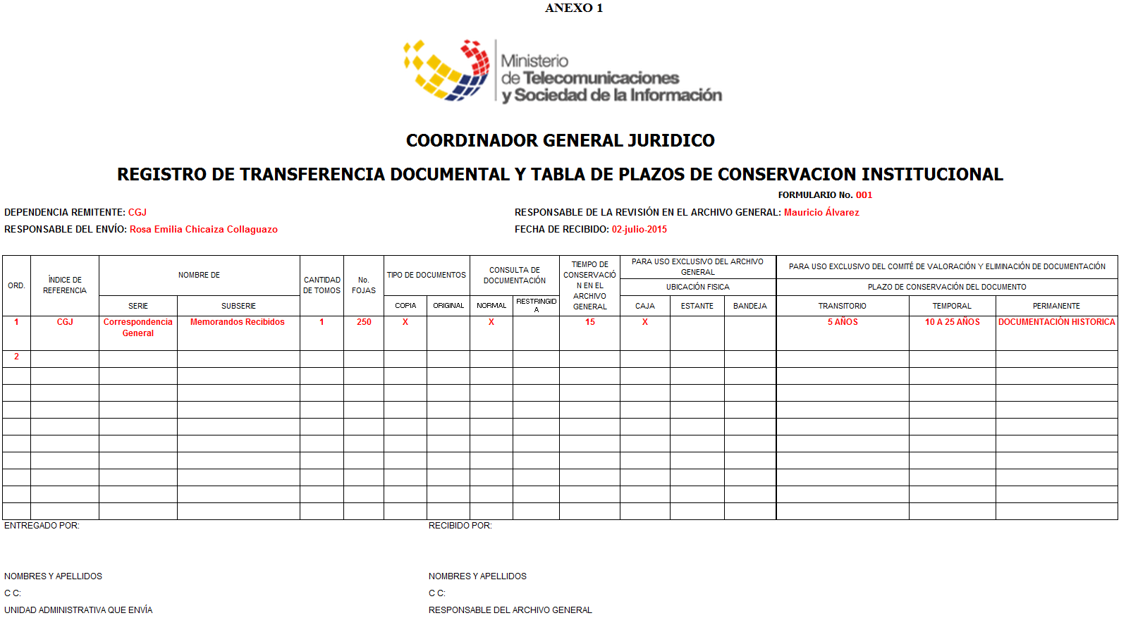
ANEXO 1

Slide 19
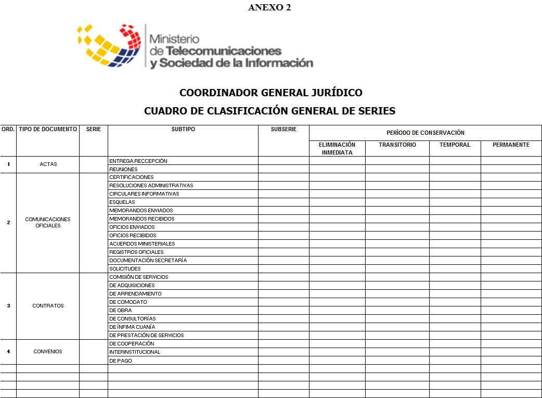
ANEXO 2

Slide 20
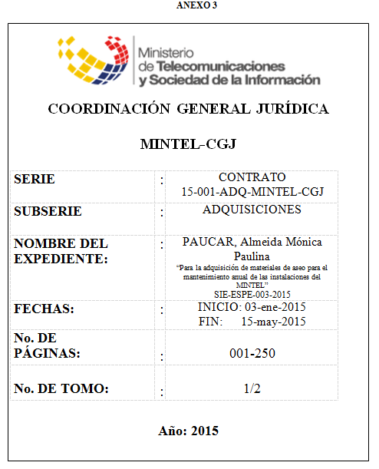
ANEXO 3

Slide 21
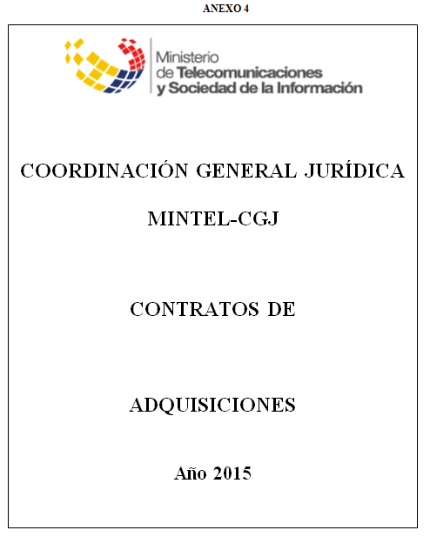
ANEXO 4

Slide 22
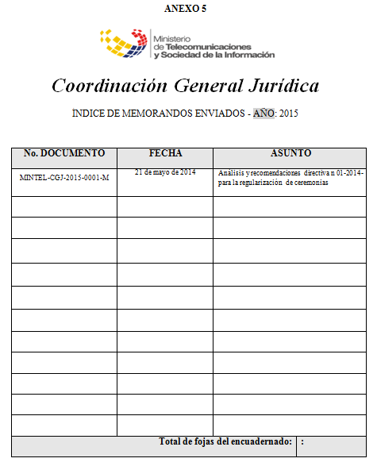
ANEXO 5

Slide 23
ANEXO 6

Slide 24
CONCLUSIONES
Y
RECOMENDACIONES

Slide 25
CONCLUSIONES
El manejo del presente instructivo de la gestión documental de la Coordinación Jurídica, facilitará un buen manejo de la documentación y archivo, satisfaciendo necesidades y por ende el mejor prestigio de la Unidad.
La implementación del presente instructivo para el manejo de la Gestión Documental contribuirá eficientemente en el control y administración de documentos en la Coordinación Jurídica del Ministerio de Telecomunicaciones.
El presente Instructivo de Gestión Documental, mejorará el control y organización de los documentos y contribuirá al logro de los objetivos del Ministerio.
En función de esto se hace necesario que los archivos requieran de equipos apropiados, personal especializado y adecuado espacio físico que logre el manejo ágil, amplio y oportuno de la información, creando así un sistema efectivo de servicios.

Slide 26
RECOMENDACIONES
Se recomienda la implementación de un Instructivo que permita normalizar los procedimientos de archivo, desde la producción del documento hasta la entrega al Archivo General en forma ordenada, completa y oportuna, para su custodia y conservación.
Se recomienda que una vez aprobado este instructivo sea socializado e implementado, para las diferentes direcciones, coordinaciones y subsecretarias que integran el Ministerio de Telecomunicaciones y de la Sociedad de la Información.
Se recomienda contratar un auxiliar de archivo con los conocimientos básicos en el área archivística y su constante capacitación.
El personal encargado del archivo, del área de la Coordinación Jurídica debe poseer conocimientos básicos de archivística que le permita participar eficientemente en dicho control y realizar la selección y distribución de los documentos técnicos.
Se recomienda aprobar y perfeccionar el instructivo de normas y procedimientos para establecer el riguroso cumplimiento de las operaciones archivísticas conforme el Sistema Nacional de Archivo.

